Slide 1
화면
처리
시작/끝
조건
기능
사용자입력
시스템입력과출력
기능 없음

Slide 2
회원가입
[로그인]
아이디 찾기
비밀번호 찾기
기능구현 필요
No
API
회원
로그인
아이디찾기
비밀번호 찾기
Yes
로그인/회원가입
로그인
계정연동
기능구현 필요
메인화면
회원가입
아이디/비밀번호 입력
No
No
유효성
회원가입
회원
로그인
Yes
Yes

Slide 3
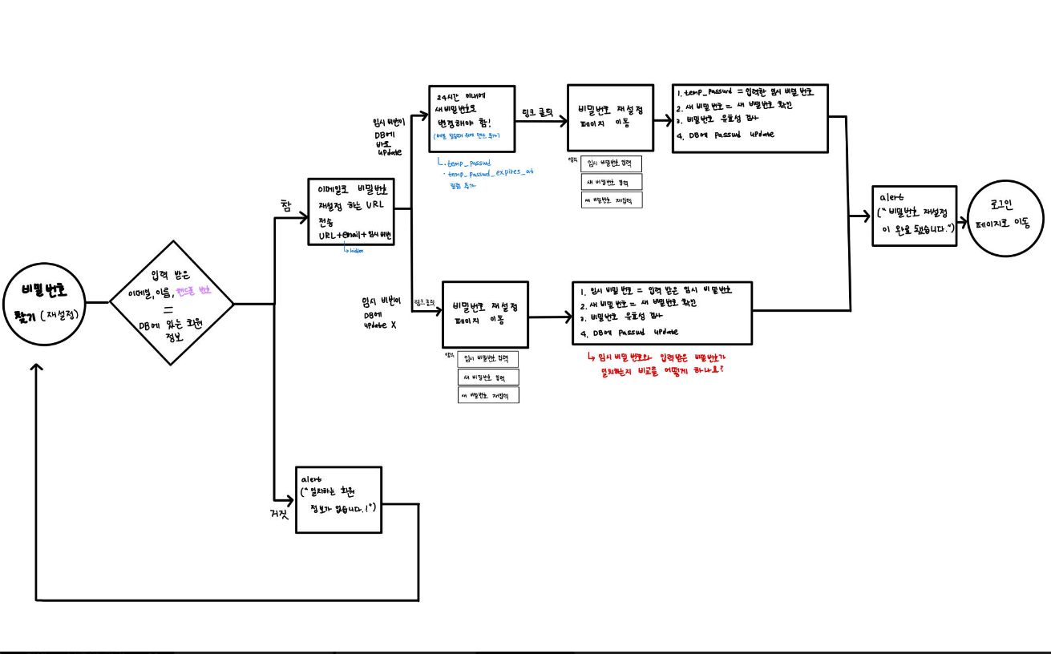
비밀번호 재설정

